Slide 1
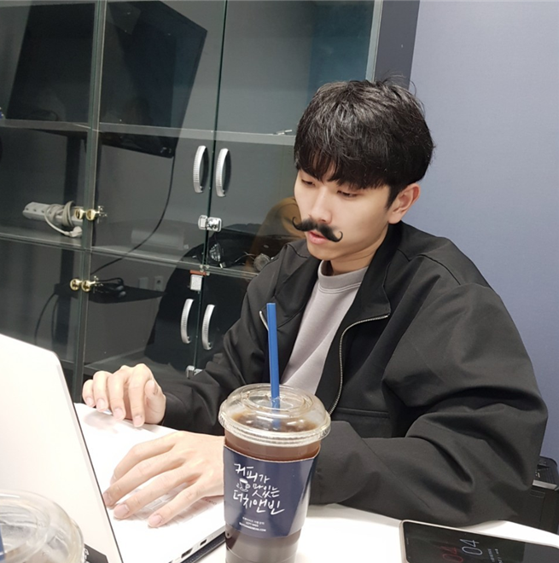


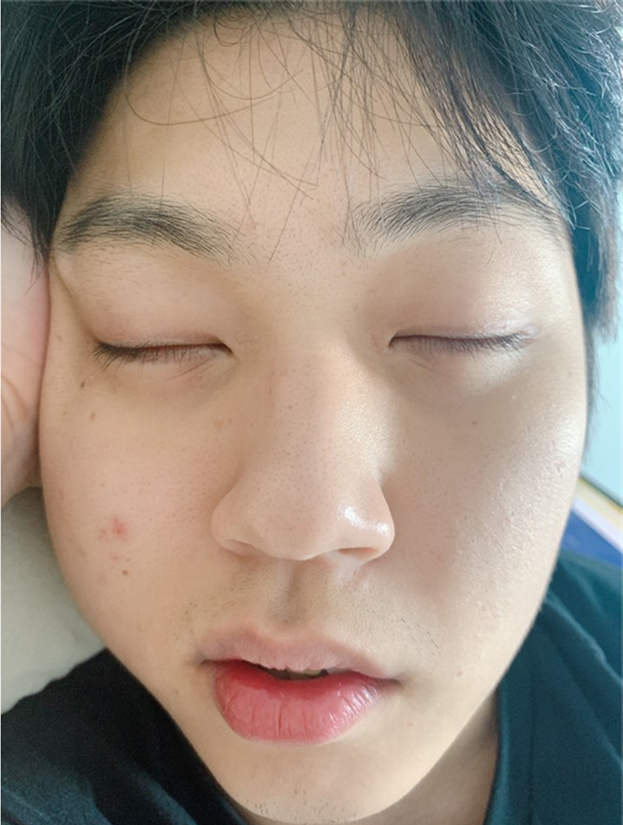
보안시스템 운영과 활용 실습
ISMS 인증을 위한 인프라 구축
반수환
망구성, 정책 설계
정종윤
방화벽 구축
최병준
웹서버 및 SSL 인증서
황성은
VPN 구축
산업보안 15학번
산업보안 17학번
산업보안 17학번
산업보안 15학번

Slide 2



보안시스템 운영과 활용 실습
ISMS 인증을 위한 인프라 구축
시나리오 소개
인프라를 구축하려는 배경
및 법적 요구사항 소개
구축 과정 소개
망을 구성하는 과정 및
발생한 오류 등에 관한 소개
시연영상
시나리오에 맞는 실습영상

Slide 3
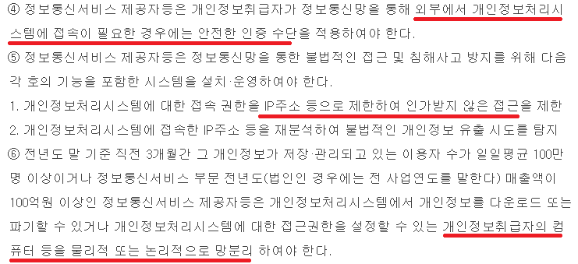
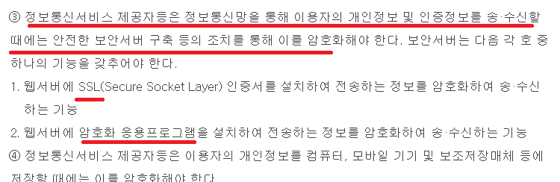
시나리오 소개(1/2)
ISMS 인증을 받으려는 기업이 보안시스템을 이용하여 법적 요구사항을 준수하도록 의뢰
개인정보의 기술적 관리적
보호조치 기준 4조
개인정보의 기술적 관리적
보호조치 기준 6조

Slide 4

시나리오 소개(2/2)
요구사항 도출
1. 개인정보 및 인증정보를 송수신하는 웹서버에 대한 통신은 암호화 되어야 한다.
→ 웹 서버 SSL 인증서 이용
2. 외부에서 개인정보처리시스템에 접근할 때는 안전한 접속 수단을 이용해야 한다.
→ VPN 이용
개인정보 처리시스템에 대한 접속 권한을 IP 주소 등으로 제한해야 한다.
→ 공유기 접근 권한, 서버 iptable을 통한 화이트리스트 차단
●
●
●
●
●
9999. 서비스, 사용자 그룹, 정보자산의 중요도, 법적 요구사항에 따라 네트워크 영역을
물리적 또는 논리적으로 분리하고 각 영역간 접근통제를 적용해야한다.

Slide 5
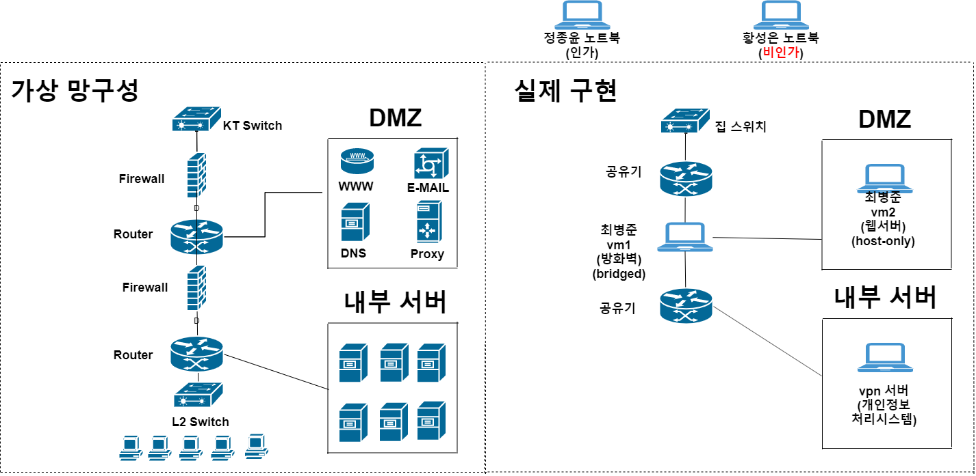
구축 과정 소개
망 구성

Slide 6
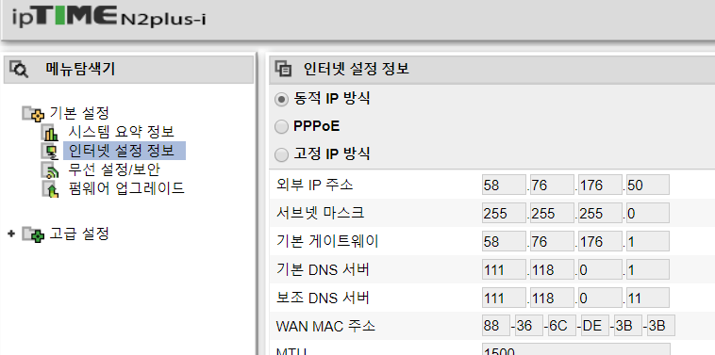
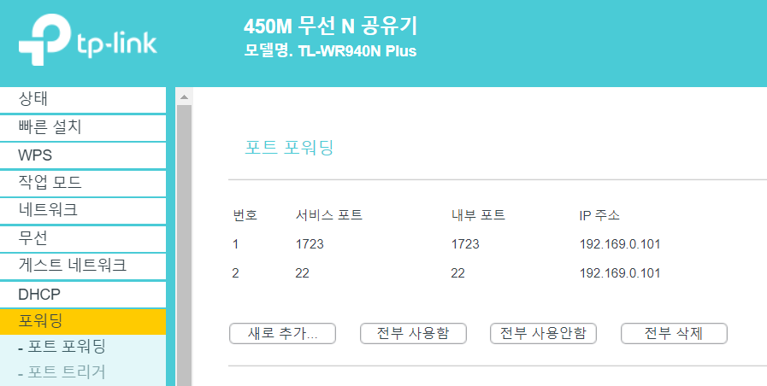
구축 과정 소개
공유기 정보
공유기 1
공인 IP : 58.76.176.50 / DDNS : goka.iptime.org / LAN : 192.168.0.1
공유기 2
WAN : 192.168.0.16 / LAN : 192.169.0.1

Slide 7
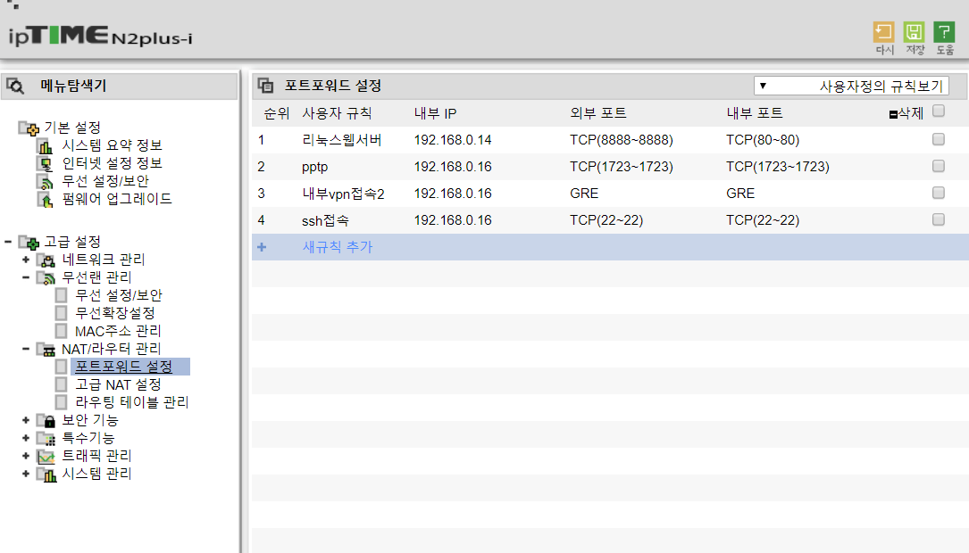
구축 과정 소개
포트 포워딩 설정

Slide 8
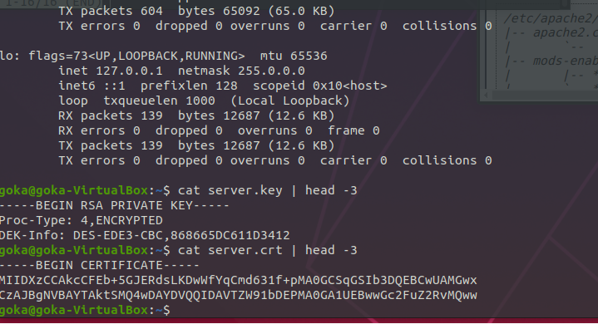
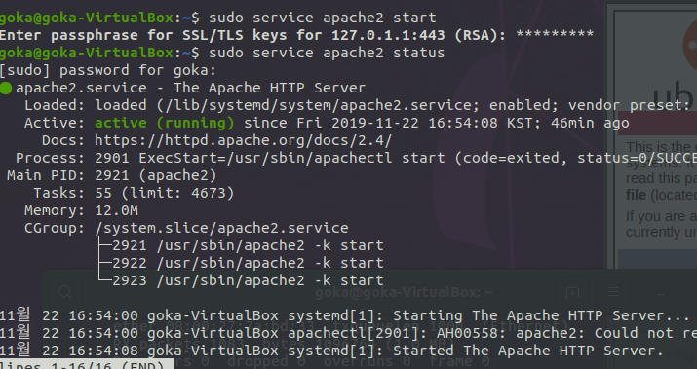
구축 과정 소개
웹서버 SSL 설정
RSA 키 생성
웹 서버 서비스 실행

Slide 9
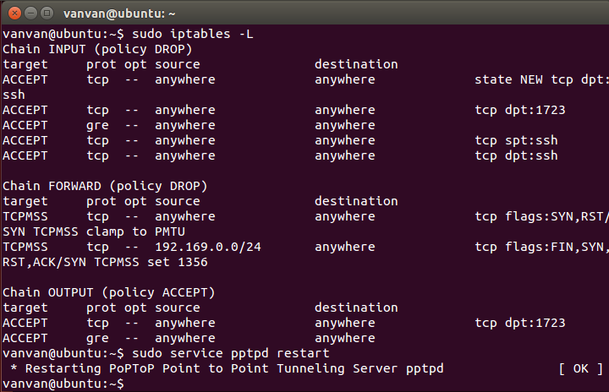
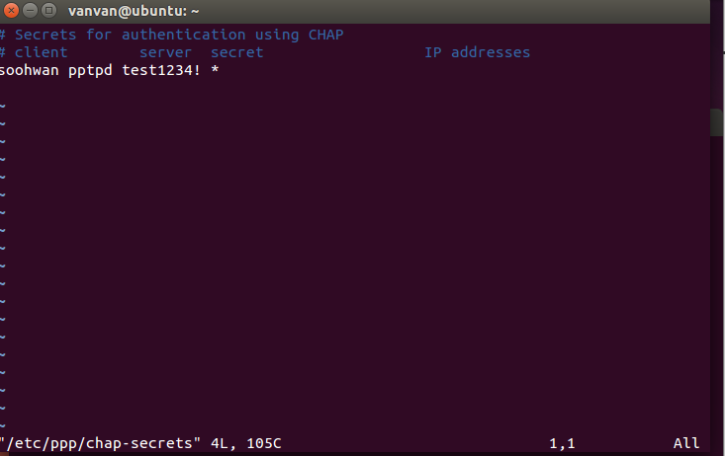
구축 과정 소개
VPN 및 내부 서버 설정(1/2)
iptable 설정
VPN 계정 생성

Slide 10
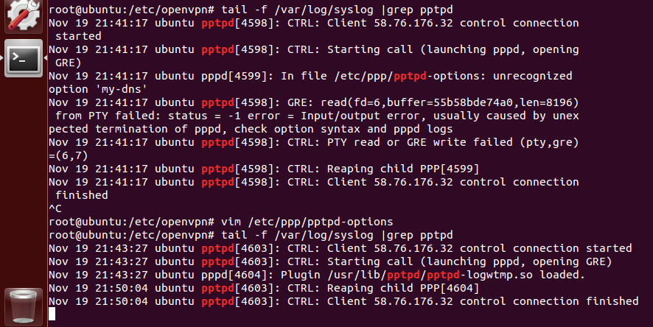
구축 과정 소개
VPN 및 내부 서버 설정(2/2) – 번외(오류메시지)

Slide 11
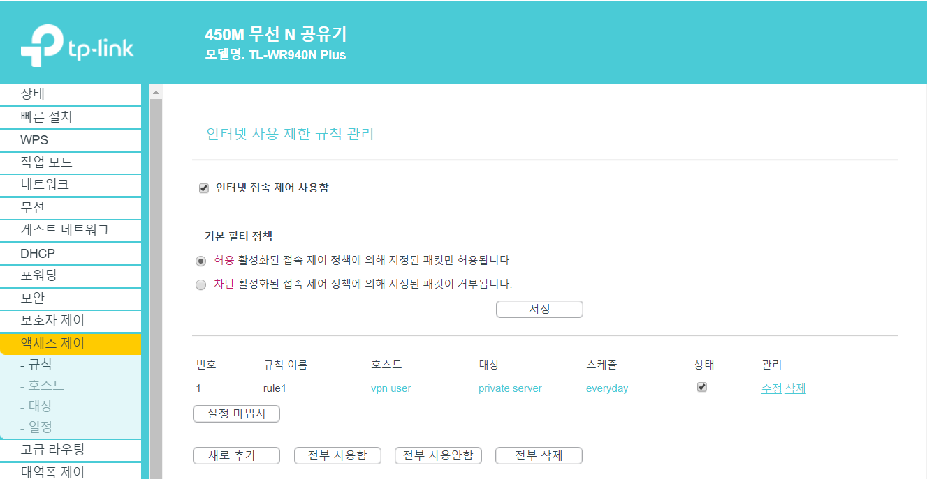
구축 과정 소개
공유기 접근 제어 설정

Slide 12
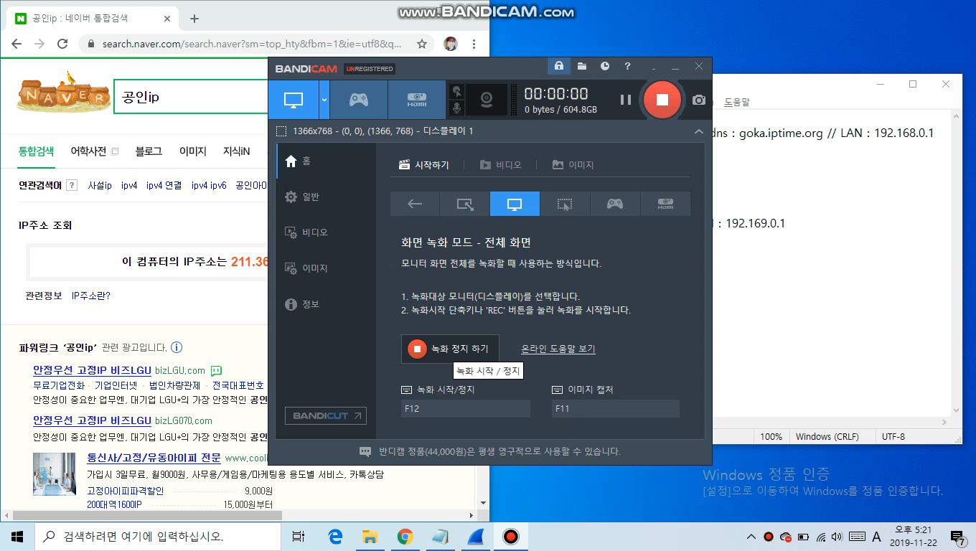
시연 영상

Slide 13
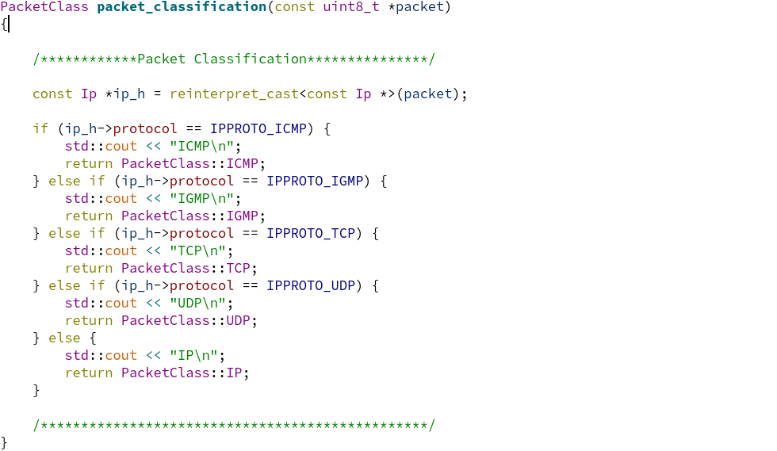
번외(DDoS 차단 코드)
ip header의 protocol 부분을
확인하여 패킷을 분류

Slide 14
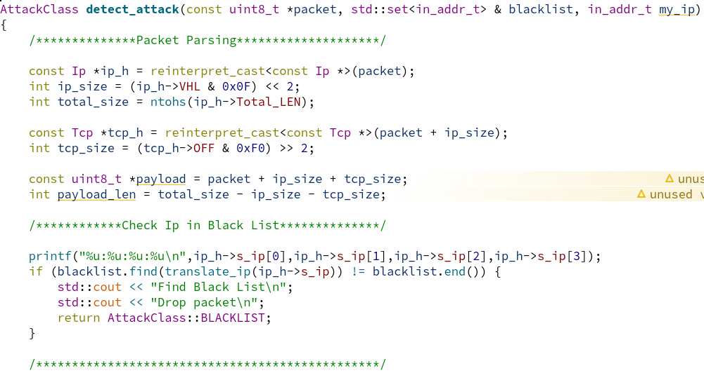
번외(DDoS 차단 코드)
패킷을 파싱
Ip가 블랙리스트에 있는지 체크

Slide 15
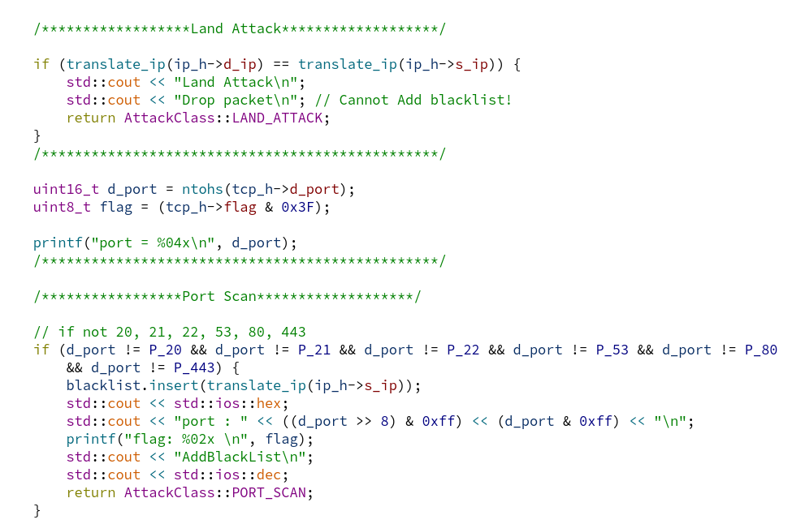
번외(DDoS 차단 코드)

Slide 16
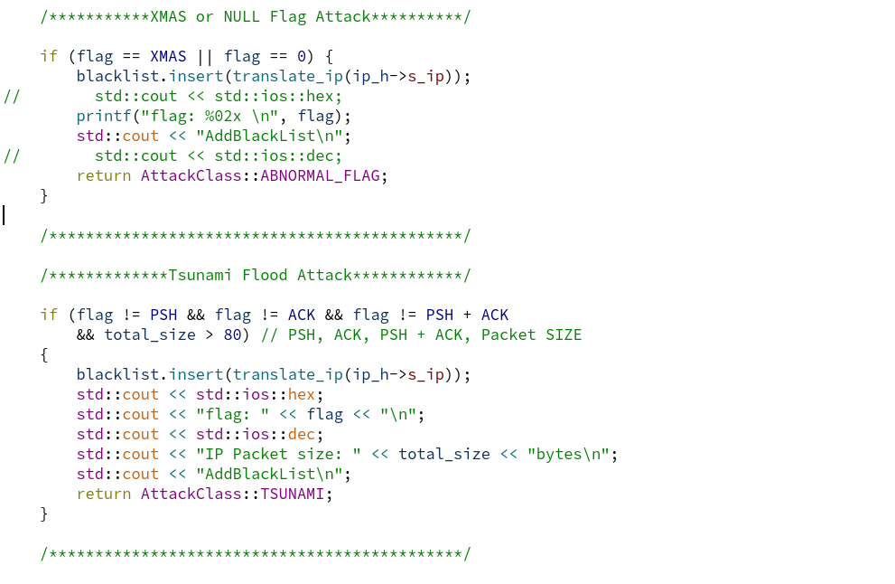
번외(DDoS 차단 코드)

Slide 17
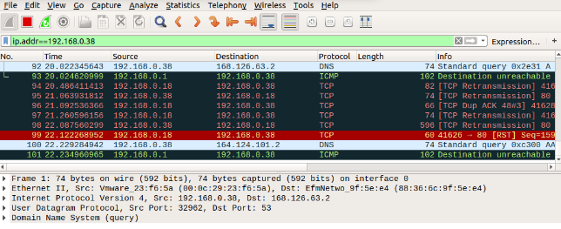
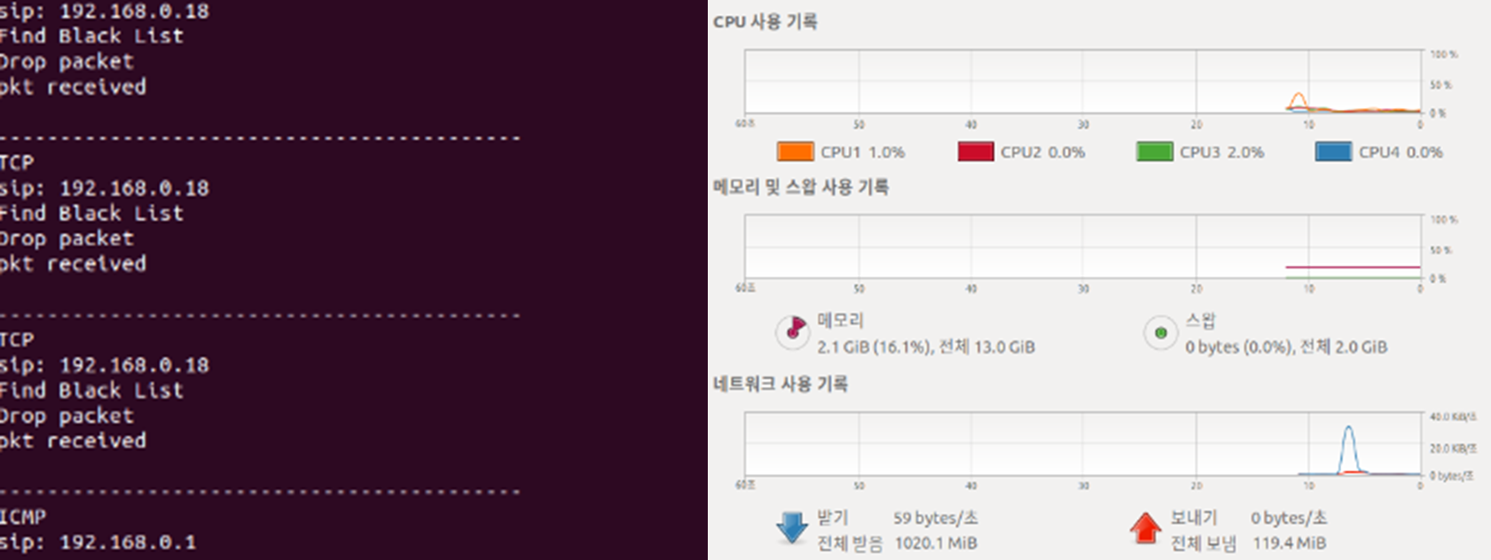
번외(DDoS 차단 코드)
테스트 (블랙리스트 등록)

Slide 18
Question or Comments?

Slide 19
팀원 역할 및 소감
반수환 / 산업보안 15
정종윤 / 산업보안 17
망 전반적인 구성과 ISMS 통제 항목에 따른 정책 설정 역할을 맡았습니다. 팀원들의 역할을 분배하고 전반적인 관리를 맡았는데 팀원들이 모두 네트워크에 대한 이해가 향상되어 정말 유의미한 과제인 것 같습니다.
방화벽 구축 역할을 맡았습니다. 방화벽이라는 걸 이론만으로 알고있다가 실제로 서버에 설치해보고 정책을 설정했고, 가상머신의 브릿지모드, NAT모드, host-only모드 등에 대해 고민해보며 네트워크에 대한 이해가 높아졌습니다.
반수환
망구성, 정책 설계
정종윤
방화벽 구축
최병준 / 산업보안 17
황성은 / 산업보안 15
서버의 인증서를 생성하는 역할, DDoS 방어 코드를 구현하는 역할을 맡았습니다. SSL을 구현할 때 오류가 많이 발생했지만 결국 해결해 뿌듯했습니다. DDoS 코드가 TCP만 구현이 되어 있는데 기타 프로토콜도 구현하고 싶습니다.
vpn 서버를 구축하고 클라이언트에서 접속하는 역할을 맡았습니다. 원래는 vpn 서버를 공유기에 내장된 기능을 이용하려고 했는데 공유기가 성능이 안좋아서 지원하지 않아 아쉬웠고, vpn 방식에 대해 알 수 있어 좋았습니다.
최병준
웹서버 및 SSL 인증서
황성은
VPN 구축

